Slide 1
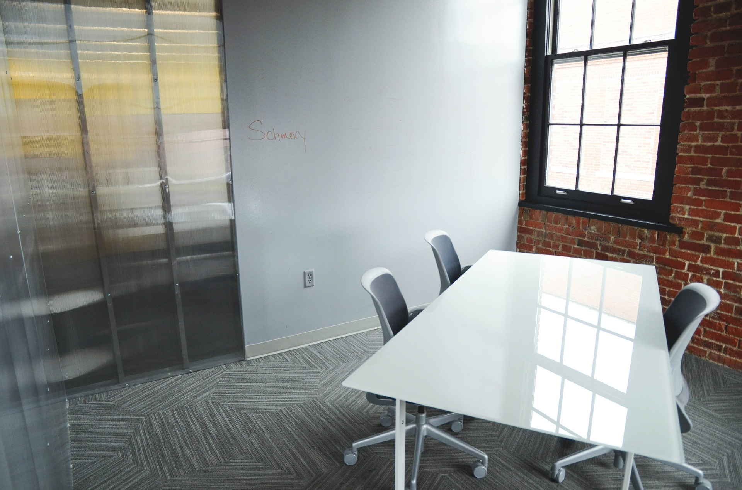
WorkSpace 사용자 페이지 스토리보드
작성자 :
김진혁, 이유진, 정호재

Slide 2
공간(오피스) 대여 시스템
Puppy Playtime |  | 페이지명 | 메인 페이지 | 페이지 넘버 | 01 메인 | 작성자 | 김 주 영
경로 | 메인 페이지
Description
 | Header (width : 100%, height : 6%)
1 | Logo : 로고 클릭 시 메인 페이지로 이동 (width : 15%, height : 100%)
2 | Header Menu (width : 70%, height : 100%) 메뉴 목록 : 로그인 / 마이페이지 / 이용안내 / 예약하기 / 고객센터 ※ 메뉴 버튼 형태로 구현
 | Main content (width : 100%, height : 68%)
3 | Main Banner : 배너 (width: 100% height : 40%)
4 | Main Info (width : 100% height : 47%) 메뉴 목록 : 룸정보 / 시설안내 ※ 메뉴 버튼 형태로 구현
5 | Main Menu : 메인메뉴 (width : 100% height : 13%)
6 | Footer (width : 100% height : 11%)
1
2
로그인/마이페이지/이용안내/예약하기/고객센터
3
4
룸 정보
시설 안내
5
공지사항/문의게시판/이용요금/예약하기/찾아오시는 길
6
주소/전화번호/FAX/사업자등록번호/대표자
저작권표시

Slide 3

공간(오피스) 대여 시스템
Puppy Playtime |  | 페이지명 | 메인 페이지 | 페이지 넘버 | 01 메인 | 작성자 | 김 주 영
경로 | 메인 페이지
Description
1 | 메뉴에 커서를 가져가면 호버 된다.
2
로그인/마이페이지/이용안내/예약하기/고객센터
1
로그인
로그인 ∙ 마이페이지 ∙ 이용안내 ∙ 예약하기 ∙ 고객센터
룸 정보
시설 안내
룸 정보
공지사항/문의게시판/이용요금/예약하기/찾아오시는 길
주소/전화번호/FAX/사업자등록번호/대표자
저작권표시

Slide 4
WorkSpace |  | 페이지명 | 상담메뉴 소개 페이지 | 페이지 넘버 | 01 메인 | 작성자 | 김 진 혁
경로 | 메인 페이지 상단 메뉴 소개
공간(오피스) 대여 시스템
Description
1 | 커서 가져가면 메뉴들이 드롭다운 됨 .
2 | 회사소개 인사말 : 인사말 페이지로 이동 사용가이드 : 사용가이드 페이지로 이동 공지사항 : 공지사항 페이지로 이동 공간조회 사무공간입주신청 : 사무공간입주신청 페이지로 이동 공용공간예약 : 공용공간예약 페이지로 이동 마이페이지 내 정보 : 로그인 한 회원만 내정보 페이지로 이동 비 로그인 시 마이페이지 메뉴에 있는 페이지로 이동 불가 Alert : 로그인 후에 이용해주세요. 알림 뜨고 확인 누르면 로그인 페이지로 이동 고객센터 비 로그인 시에도 이용 가능 자주묻는질문 : 자주묻는질문 게시판 페이지로 이동 문의게시판 ; 문의게시판 페이지로 이동
회원만 이용 가능합니다.
로그인 후에 이용해주세요.
확인

Slide 5
공간(오피스) 대여 시스템
WorkSpace |  | 페이지명 | 하단메뉴 소개 페이지 | 페이지 넘버 | 01 메인 | 작성자 | 김 진 혁
경로 | 메인 페이지 하단 메뉴 소개
Description
1 | 회사 소개 클릭 시 회사소개 페이지로 이동
2 | 개인정보취급방침 클릭 시 개인정보취급방침 페이지로 이동
3 | 이용 약관 클릭 시 이용 약관 페이지로 이동
로고)
WorkSpace
회사소개/ 공간조회 /마이 페이지/ 고객센터/로그인
사무 공간
공용 공간
글자 클릭 시 회사소개 페이지로 이동합니다.
1
2
3
회사소개 / 개인정보취급방침 / 이용 약관

Slide 6
공간(오피스) 대여 시스템
WorkSpace |  | 페이지명 | 개인취급방침 페이지 | 페이지 넘버 | 01 메인 | 작성자 | 김 진 혁
경로 | 메인 페이지 하단 메뉴 > 개인정보취급방침
Description
1 | Main content width: 70% height: 68%
2 | - 개인정보취급방침 비로그인도 조회가능 관리자가 수정 불가능
로고)
WorkSpace
회사소개/ 공간조회 /마이 페이지/ 고객센터/로그인
<main-content>
개인취급방침
회사소개 / 개인정보취급방침 / 이용 약관

Slide 7
공간(오피스) 대여 시스템
WorkSpace |  | 페이지명 | 이용약관 페이지 | 페이지 넘버 | 01 메인 | 작성자 | 김 진 혁
경로 | 메인 페이지 하단 메뉴 > 이용약관
Description
1 | Main content width: 70% height: 68%
2 | - 이용약관 비로그인도 조회가능 관리자가 수정 불가능
로고)
WorkSpace
회사소개/ 공간조회 /마이 페이지/ 고객센터/로그인
<main-content>
이용약관
회사소개 / 개인정보취급방침 / 이용 약관

Slide 8
WorkSpace 소개

Slide 9
공간(오피스) 대여 시스템
WorkSpace |  | 페이지명 | 인사말 페이지 | 페이지 넘버 | 02 WorkSpace 소개 | 작성자 | 김 진 혁
경로 | 메인 페이지 > 회사소개 > 인사말
Description
1 | Main content - aside width : 15% height : 100%
2 | Main content – section width : 85% height : 100%
3 | 회사 소개 클릭 시 인사말 페이지로 이동
로고)
WorkSpace
회사소개/ 공간조회 /마이 페이지/ 고객센터/로그인
인사말
사용가이드
공지사항
<main-content>
인사말
Main content -aside
Main content – section
회사소개 / 개인정보취급방침 / 이용 약관

Slide 10
공간(오피스) 대여 시스템
WorkSpace |  | 페이지명 | 사용가이드 페이지 | 페이지 넘버 | 02 WorkSpace 소개 | 작성자 | 김 진 혁
경로 | 메인 페이지 > 회사소개 > 사용가이드
Description
1 | Aside는 고정 Section 부분만 변경됨
2 | Content – section Width : 85% height : 100%
로고)
WorkSpace
회사소개/ 공간조회 /마이 페이지/ 고객센터/로그인
<main-content>
사용가이드
인사말
사용가이드
공지사항
회사소개 / 개인정보취급방침 / 이용 약관

Slide 11
공간(오피스) 대여 시스템
WorkSpace |  | 페이지명 | 공지사항 페이지 | 페이지 넘버 | 02 WorkSpace 소개 | 작성자 | 김 진 혁
경로 | 메인 페이지 > 회사소개 > 공지사항
Description
1 | Aside는 고정 Section 부분만 변경됨
2 | 게시판 형태 페이지 모든 회원은 조회만 가능함
2 | <h2>공지사항</h2> Width : 100% height : 10%
3 | 공지사항 리스트 Width : 100% height : 80% 글 제목을 클릭하면 공지사항 상세페이지로 이동합니다.
4 | 페이지 처리 : 10개 페이지씩 처리 Width : 100% height : 10%
로고)
WorkSpace
회사소개/ 공간조회 /마이 페이지/ 고객센터/로그인
인사말
사용가이드
공지사항
공지사항
공지사항 리스트
페이징
회사소개 / 개인정보취급방침 / 이용 약관

Slide 12
공간(오피스) 대여 시스템
WorkSpace |  | 페이지명 | 공지사항 상세페이지 | 페이지 넘버 | 02 WorkSpace 소개 | 작성자 | 김 진 혁
경로 | 메인 페이지 > 회사소개 > 공지사항 상세페이지
Description
1 | Aside는 고정 Section 부분만 변경됨
2 | <h2>공지사항</h2> Width : 100% height : 10%
로고)
WorkSpace
회사소개/ 공간조회 /마이 페이지/ 고객센터/로그인
인사말
사용가이드
공지사항
공지사항
제목
공지내용
뒤로가기
회사소개 / 개인정보취급방침 / 이용 약관

Slide 13
공간 조회

Slide 14
공간(오피스) 대여 시스템
WorkSpace |  | 페이지명 | 사무 공간 입주 신청 | 페이지 넘버 | 02 공간조회 | 작성자 | 정 호 재
경로 | 메인 페이지 > 공간조회 > 사무 공간 > 사무 공간 입주 신청
로고)
WorkSpace
회사소개/공간조회 /마이 페이지/ 고객센터/로그인
Description
1 | MAIN_BODY Width : 85% , height : 100%
2 | 사무 공간을 클릭하면 나오는 페이지입니다.
3 | 리스트 위에 공간유형이 나열되어 선택할 수 있습니다. -1인 데스크 -프라이빗 오피스(4종류)
4 | MAIN_BODY에는 사무공간 리스트를 출력합니다. 사용가능한 리스트만 출력
5 | 리스트 중 하나를 클릭하면 상세페이지로 넘어갑니다..
6 | 상세페이지 안에서 입주신청을 할 수 있습니다.
3
<MAIN_BODY>
사무공간 리스트 출력
<ARTICLE_FIRST>
사무공간 입주 신청
<ARTICLE_SECOND>
공용공간 예약
1인 데스크 / 프라이빗 오피스(1인실 / 2~4인실 / 5~7인실 / 8~10인실)
리스트1
리스트2
리스트3
5
리스트4
리스트5
리스트6
리스트 중 하나를
선택해서 클릭한다.
회사소개 / 개인정보취급방침 / 이용 약관
공간 유형을 선택해서 클릭한다.

Slide 15
공간(오피스) 대여 시스템
WorkSpace |  | 페이지명 | 리스트 | 페이지 넘버 | 02 공간조회 | 작성자 | 정 호 재
경로 | 메인 페이지 > 공간조회 > 사무 공간 > 사무 공간 입주 신청 >리스트
로고)
WorkSpace
회사소개/공간조회 /마이 페이지/ 고객센터/로그인
Description
1 | 한 공간의 상세설명 페이지입니다.
2 | 이 페이지엔 사진, 공간설명(제공서비스 포함), 가격, 입주 신청 버튼이 있습니다..
3 | 입주 신청 버튼을 누르면 약관 동의 페이지로 넘어갑니다..
<MAIN_BODY>
<ARTICLE_FIRST>
사무공간 입주 신청
<ARTICLE_SECOND>공용공간 예약
사진
공간 설명
가격
입주 신청 버튼
클릭
회사소개 / 개인정보취급방침 / 이용 약관

Slide 16
공간(오피스) 대여 시스템
WorkSpace |  | 페이지명 | 리스트 | 페이지 넘버 | 02 공간조회 | 작성자 | 정 호 재
경로 | 메인 페이지 > 공간조회 > 사무 공간 > 사무 공간 입주 신청 > 리스트 > 약관 동의
Description
 | MAIN_BODY Content1 : width ; 100%, height : 10% Content2 : width : 100%, height : 80% Content3 : width : 100%, height : 10%
1 | 약관 동의 : H2
2 | 약관 동의 내용 : - 개인 정보 수집 약관 전자금융거래 이용약관
3 | 약간 동의 체크 박스 (약관 동의 내용으로 들어갑니다.) 비 체크 시 입주 신청 페이지로 이동 불가합니다. - 약관 동의 비 체크 시 : alert “약관 동의 후 가입이 가능합니다.”
4 | 신청하기 : 입주 신청 페이지로 이동합니다.
5 | 돌아가기 : 버튼, 메인 페이지로 이동합니다.
1
약관 동의 <content1>
약관 동의 내용 <content2>
2
3
4
입주 신청하기 / 돌아가기 버튼<content3>

Slide 17
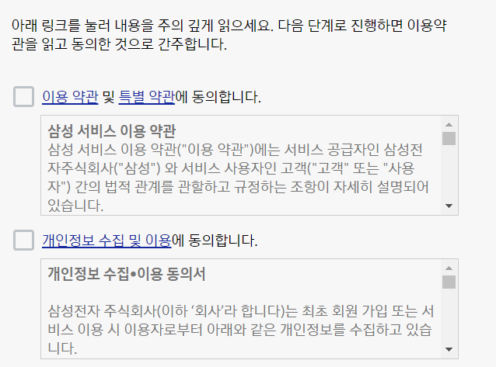
공간(오피스) 대여 시스템
WorkSpace |  | 페이지명 | 약관 동의(상세) | 페이지 넘버 | 02 공간조회 | 작성자 | 정 호 재
경로 | 메인 페이지 > 공간조회 > 사무 공간 > 사무 공간 입주 신청 > 리스트 > 약관 동의(상세)
1
Description
 | 약관 동의 : 가격정책, 계약갱신정책, 계약취소 정책 개인 정보 수집 및 이용 안내 약관 전자금융거래 이용약관
 | 약간 동의 체크 박스, 비 체크 시 회원 가입 페이지로 이동 불가합니다.
1 | 입주 신청하기 : 입주 신청 페이지로 이동합니다.
2 | 약관 동의 비 체크 시 alert 창 표시 - 약관 동의 후 신청이 가능합니다.
3 | 돌아가기 : 버튼, 메인 페이지로 이동합니다.
2
입주 신청하기
3
돌아가기
약관 동의 후 가입이 가능합니다.
확인

Slide 18
공간(오피스) 대여 시스템
WorkSpace |  | 페이지명 | 입주 신청 | 페이지 넘버 | 02 공간조회 | 작성자 | 정 호 재
경로 | 메인 페이지 > 공간조회 > 사무 공간 > 사무 공간 입주 신청 > 리스트 > 약관 동의(상세) > 입주 신청
입주 신청
Description
 | Font : 돋움
1 | 회원 가입 : H2
2 | 아이디 입력 : 영문/숫자 8-20자, 텍스트 필드 필수 입력
3 | 영문/숫자 8~20자, 암호화(SHA-256, Bcrypt)
4 | 중복확인 Alert : 입력하신 아이디는 사용이 가능합니다 Alert : 입력하신 아이디는 사용이 불가능 합니다
1
아이디
비밀번호
비밀번호확인
회사명
사업자등록번호
사용인원
담당자 이름
담당자 전화번호
담당자 이메일
초기계약 개월 수
4
아이디
비밀번호
비밀번호확인
회사명
사업자등록번호
사용인원
담당자 이름
담당자 전화번호
담당자 이메일
초기계약 개월 수
2
영문/숫자 포함 8~20자
중복확인
3
영문/ 숫자 포함 8~20자
입력한 비밀번호와 일치해야함.
(-) 제외 숫자로만 10자
숫자만
(-) 제외 숫자만 입력
입력하신 아이디는
사용이 불 가능합니다.
입력하신 아이디는
사용이 가능합니다
(@) 포함 영문/숫자 10~50자 입력
확인
확인
콤보박스▼
총 금액 나타내기
다음
돌아가기

Slide 19
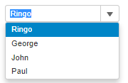
공간(오피스) 대여 시스템
WorkSpace |  | 페이지명 | 입주 신청 | 페이지 넘버 | 02 공간조회 | 작성자 | 정 호 재
경로 | 메인 페이지 > 공간조회 > 사무 공간 > 사무 공간 입주 신청 > 리스트 > 약관 동의1 > 입주 인청
입주 신청
Description
 | Font : 돋움
5 | 입력한 비밀번호와 일치해야합니다.
6 | (-) 제외 숫자로만 10자
7 | 이메일 검증 정규식을 추가합니다.
8 | 개월 수에 선택한 사무 공간 월별 가격을 곱합니다. 그래서 총 금액 나타냅니다. 1개월 3개월 6개월 12개월이 있습니다.
9 | 입력이 정규식대로 다 완료되면 이용정책들을 동의 하기 위해 다음 페이지로 넘어갑니다.
10 | 메인 페이지로 돌아갑니다..
아이디
비밀번호
비밀번호확인
회사명
사업자등록번호
사용인원
담당자 이름
담당자 전화번호
담당자 이메일
초기계약 개월 수
아이디
비밀번호
비밀번호확인
회사명
사업자등록번호
사용인원
담당자 이름
담당자 전화번호
담당자 이메일
초기계약 개월 수
영문/숫자 포함 8~20자
영문/ 숫자 포함 8~20자
중복확인
5
입력한 비밀번호와 일치해야함.
6
(-) 제외 숫자로만 10자
숫자만
(-) 제외 숫자만 11자 입력
계약 개월 수 * 선택한 사무 공간 월별 가격.
1개월
7
(@) 포함 영문/숫자 10~50자 입력
1개월
8
콤보박스▼
총 금액 나타내기
3개월
6개월
10
12개월
9
다음
돌아가기

Slide 20

공간(오피스) 대여 시스템
WorkSpace |  | 페이지명 | 리스트 | 페이지 넘버 | 02 공간조회 | 작성자 | 정 호 재
경로 | 메인 페이지 > 공간조회 > 사무 공간 > 사무 공간 입주 신청 > 리스트 > 약관 동의
가격 정책 내용 <content1>
1
Description
1 | 약관 동의 내용 : 가격정책 계약갱신정책 계약취소 정책
2 | 약간 동의 체크 박스 (약관 동의 내용으로 들어간다) 비 체크 시 입주 신청 페이지로 이동 불가 - 약관 동의 비 체크 시 : alert “약관 동의 후 가입이 가능합니다.”
3 | 신청하기 : 약관을 모두 동의 해야지 신청이 정상적으로 처리되고, 성공시 아래와 같은 팝업창이 뜨면서 안내를 해줍니다.
4 | 돌아가기 : 버튼, 메인 페이지로 이동
2
계약 갱신 정책 내용 <content2>
2
계약 취소 정책 내용 <content3>
3
4
입주 신청이 완료됐습니다.
상담 매니저가 1일 내에 연락 드리겠습니다.
(계좌이체 문의 : ☎1111-2222)
입주 신청하기 / 돌아가기 버튼<content3>
확인

Slide 21
공간(오피스) 대여 시스템
WorkSpace |  | 페이지명 | 공용공간 예약 | 페이지 넘버 | 02 공간조회 | 작성자 | 정 호 재
경로 | 메인 페이지 > 공간조회 > 공용공간 예약
로고)
WorkSpace
회사소개/공간조회 /마이 페이지/ 고객센터/로그인
Description
1 | 공용공간 예약 aside 메뉴를 누릅니다.
2 | 컴퍼런스 룸 1, 2를 고를 수 있는 버튼이 나옵니다.
3 | CONTENT: WIDTH:39% HEIGHT:70%
<MAIN_BODY>
공용공간 예약
<ARTICLE_FIRST>
사무공간 입주 신청
<ARTICLE_SECOND>
공용공간 예약
컨퍼런스룸 1
컨퍼런스룸 2
1
회사소개 / 개인정보취급방침 / 이용 약관

Slide 22
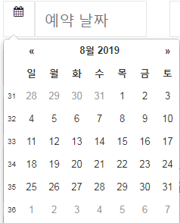
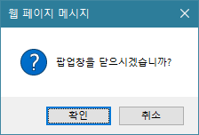
공간(오피스) 대여 시스템
WorkSpace |  | 페이지명 | 공용공간 예약 | 페이지 넘버 | 02 공간조회 | 작성자 | 정 호 재
경로 | 메인 페이지 > 공간조회 > 공용공간 예약
로고)
WorkSpace
회사소개/공간조회 /마이 페이지/ 고객센터/로그인
Description
1 | 선택한 버튼의 컴퍼런스룸의 예약이 진행됩니다.
2 | MAIN_BODY에는 공용공간 일정 달력과 상세 설명이 나옵니다. - 일정달력에는 예약 현황이 나와있습니다.
3 | 선택한 날짜에 예약이 완료된 현황과 가능한 시간을 나타내줍니다.
4 | 특정 날짜를 클릭하면 예약가능한 옵션(전일제 / 반일제(오후) / 반일제(오전))을 콤보박스를 통해서 선택할 수 있습니다.
<MAIN_BODY>
공용공간 예약
<ARTICLE_FIRST>
사무공간 입주 신청
<ARTICLE_SECOND>
공용공간 예약
2
공용공간
일정 달력
공용공간
상세 설명
4
예약신청 (버튼)
예약 가능한 옵션은
입니다.
3
반일제(오후)▼
회사소개 / 개인정보취급방침 / 이용 약관

Slide 23
공간(오피스) 대여 시스템
WorkSpace |  | 페이지명 | 공용공간 예약 | 페이지 넘버 | 02 공간조회 | 작성자 | 정 호 재
경로 | 메인 페이지 > 공간조회 > 공용공간 예약
로고)
WorkSpace
회사소개/공간조회 /마이 페이지/ 고객센터/로그인
Description
4 | 공간 안내 상세 설명란에는 - 가격 : 반일제 30만원 / 전일제 50만원 - 시간 : 반일제(오전 9시~오후 3시) 또는 (오후4시~오후10시) -구비 장비: 빔프로젝터 / 냉난방 / 와이파이 / 코로나19 방역소독 / 주차권 가 설명 되어있습니다. 콤보박스에 선택한 옵션에 따라 가격이 나타나 집니다.
5 | 공용공간 이용 정책을 설명합니다. 당일예약 가능. 일주일전부터 예약 가능 4일전 취소 100% 환불 3일전 취소 50% 환불 2일 이후 취소시 환불 없음. 약관에 동의 하지 않으면 예약 할 수 없습니다.
<MAIN_BODY>
공용공간 예약
<ARTICLE_FIRST>
사무공간 입주 신청
<ARTICLE_SECOND>
공용공간 예약
4
공용공간
일정 달력
공용공간
상세 설명
예약신청 (버튼)
5
(공용 공간 정책 설명)
회사소개 / 개인정보취급방침 / 이용 약관

Slide 24
공간(오피스) 대여 시스템
WorkSpace |  | 페이지명 | 공용공간 예약 | 페이지 넘버 | 02 공간조회 | 작성자 | 정 호 재
경로 | 메인 페이지 > 공간조회 > 공용공간 예약
로고)
WorkSpace
회사소개/공간조회 /마이 페이지/ 고객센터/로그인
Description
4 | 예약신청 버튼을 누르면 공용공간 대여료는 마이 페이지 > 결제방법 메뉴에서 설정된 수단으로 결제됩니다. (계좌이체 문의: ☎1111-2222) 라는 알람창이 뜹니다.
<MAIN_BODY>
공용공간 예약
<ARTICLE_FIRST>
사무공간 입주 신청
<ARTICLE_SECOND>
공용공간 예약
공용공간
일정 달력
공용공간
상세 설명
4
공용공간 대여료는 마이페이지 > 결제방법 메뉴에서 설정된 수단으로 결제됩니다. (계좌이체 문의: ☎1111-2222)
예약신청 (버튼)
회사소개 / 개인정보취급방침 / 이용 약관
확인

Slide 25
마이페이지

Slide 26
공간(오피스) 대여 시스템
workspace |  | 페이지명 | 마이페이지 | 페이지 넘버 | 06 마이 페이지 | 작성자 | 이유진
경로 | 메인 페이지 > 마이페이지 > 내 정보
1
2
로고)
workspace
마이 페이지
Description
1 | 로고 클릭 시 메인 페이지로 이동
2 | 마이 페이지, 기본 pamphlet 입니다. 비회원은 이용이 불가능 합니다.
3 | Main body – aside : width : 15%, height : 100 % 메뉴 클릭 시 그 페이지로 이동
4 | Main body – section : width : 85% , height : 100% 옆에 있는 메뉴에 해당하는 content 불러옴
5 | 미 로그인 후 클릭 : Alert 창 : 로그인 후에 이용해주시길 바랍니다.
3
4
내 정보
입주정보
공용공간
예약확인
결제수단 관리
로그아웃
<MAIN_BODY> : section
내 정보
로그인 후에
이용해주시길 바랍니다
5
확인
회사소개 / 개인정보취급방침 / 이용 약관

Slide 27
공간(오피스) 대여 시스템
workspace |  | 페이지명 | 내 정보 | 페이지 넘버 | 06 마이 페이지 | 작성자 | 이유진
경로 | 메인 페이지 > 마이페이지 > 내 정보
내 정보
입주정보
공용공간
예약확인
결제수단 관리
로그아웃
Description
1 | 내 정보: -내 정보를 조회
2 | 수정하기 버튼 클릭 시: -수정하기 페이지로 이동
내 정보
1
아이디
workspace12345
비밀번호
12345workspace
회사명
company
사업자등록번호
123-45-67890
사용인원
5명
담당자이름
홍길동
담당자 전화번호
010-1234-5678
담당자 이메일
company@gogle.com
2
수정하기

Slide 28
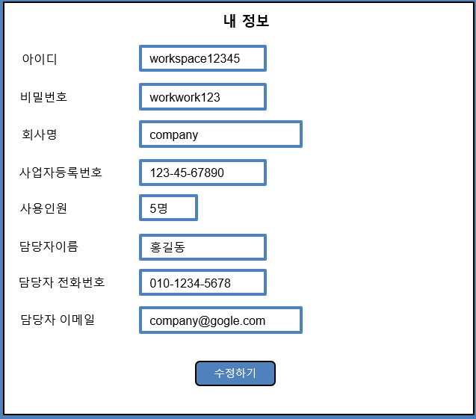
공간(오피스) 대여 시스템
workspace |  | 페이지명 | 내 정보 | 페이지 넘버 | 06 마이 페이지 | 작성자 | 이유진
경로 | 메인 페이지 > 마이페이지 > 내 정보 > 수정하기
Description
1 | 아이디를 제외하고 모두 수정가능 -아이디는 수정이 안되기 때문에 비활성화
2 | 비밀번호 변경
3 | 수정 반영하기 클릭 시: Alert:내 정보 수정이 완료 되었습니다.
4 | 정보수정이 완료되면 내 정보 페이지로 이동
5 | 변동된 비밀번호 확인
내 정보
입주정보
공용공간
예약확인
결제수단 관리
로그아웃
내 정보 수정하기
1
아이디
workspace12345
비 활성화
비밀번호
workwork123
2
회사명
company
3
내 정보 수정이 완료 되었습니다.
사업자등록번호
123-45-67890
사용인원
5명
확인
담당자이름
홍길동
5
담당자 전화번호
010-1234-5678
담당자 이메일
company@gogle.com
수정 반영하기
3
4

Slide 29
workspace |  | 페이지명 | 입주정보 | 페이지 넘버 | 06 마이 페이지 | 작성자 | 이유진
경로 | 메인 페이지 > 마이페이지 > 입주정보
공간(오피스) 대여 시스템
내 정보
입주정보
공용공간
예약확인
결제수단 관리
로그아웃
1
입주상태 리스트
계약번호 | 공간 명 | 회사 명 | 계약 시작일 | 계약 만료일 | 계약 개월 수 | 총 금액 | 결제방법 | 갱신 개월 수 | 갱신 현황 | 취소현황
001 | Private 오피스 | company | 2021.05.04 | 2021.08.04 | 3개월 | 3600000₩ | 카드
2
3
▼
갱신신청
취소신청
Description
1 | 입주상태 리스트: -입주하고 있는 공간계약정보 출력
2 | 갱신현황: -갱신승인 대기 / 갱신승인 완료 / 갱신 신청 -계약 만료일 2주전이 되면 갱신신청버튼과 갱신 개월 수 열이 활성화된다.
3 | 취소현황: -공간취소 대기/공간취소 완료 / 취소신청 -취소신청 버튼 클릭 시 alter 창 뜸

Slide 30
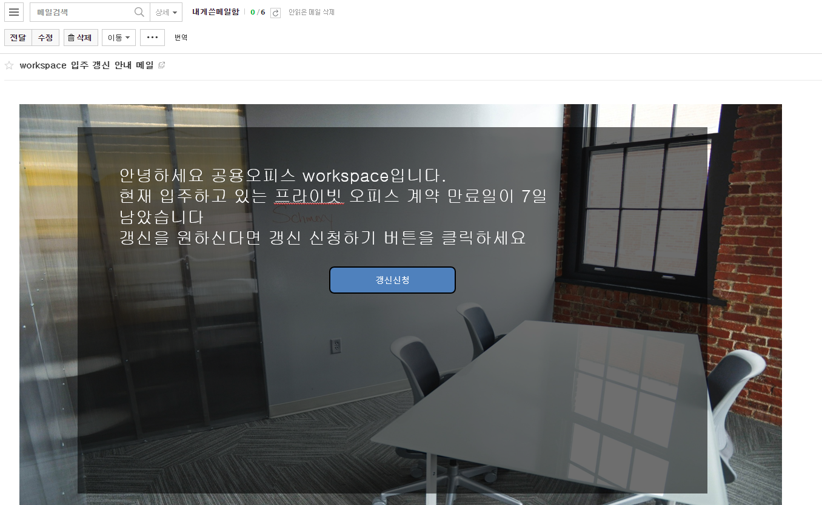
workspace |  | 페이지명 | 입주정보 | 페이지 넘버 | 06 마이 페이지 | 작성자 | 이유진
경로 | 메인 페이지 > 마이페이지 > 내 정보 > 입주정보 > 계약갱신 신청
Description
 | 갱신신청 방법 2가지 : ①마이페이지>입주정보 에서 계약만료일 2주전 부터 신청하기버튼으로 신청 가능 ②계약만료일 7일전까지 갱신 하지 않을 경우 담당자 이메일로 갱신안내 메일 발송 해당메일 에서 갱신신청 버튼을 클릭하면 계약갱신 신청 페이지로 이동 (로그인 필요)
1 | 갱신신청버튼 클릭 시 계약신청페이지 페이지로 이동
1

Slide 31
공간(오피스) 대여 시스템
workspace |  | 페이지명 | 입주정보 | 페이지 넘버 | 06 마이 페이지 | 작성자 | 이유진
경로 | 메인 페이지 > 마이페이지 > 입주정보 > 계약갱신 신청
로고)
workspace
계약갱신 신청
Description
1 | 미 로그인 후 클릭 : Alert 창 : 로그인 후에 이용해주시길 바랍니다.
내 정보
입주정보
공용공간
예약확인
결제수단 관리
로그아웃
<MAIN_BODY> : section
입주정보
로그인 후에
이용해주시길 바랍니다
1
확인
하단로고/회사주소/대표자/전화번호

Slide 32
workspace |  | 페이지명 | 입주정보 | 페이지 넘버 | 06 마이 페이지 | 작성자 | 이유진
경로 | 메인 페이지 > 마이페이지 > 입주정보 >계약갱신 신청
공간(오피스) 대여 시스템
내 정보
입주정보
공용공간
예약확인
결제수단 관리
입주상태 리스트
계약번호 | 공간 명 | 회사 명 | 계약 시작일 | 계약 만료일 | 계약 개월 수 | 총 금액 | 결제방법 | 갱신 개월 수 | 갱신 현황 | 취소현황
001 | Private 오피스 | company | 2021.05.04 | 2021.08.04 | 3개월 | 360 | 카드
3개월
갱신신청
취소신청
1
2
Description
1 | 계약갱신 신청: -갱신 개월 수 선택
2 | -갱신신청 버튼 클릭

Slide 33
workspace |  | 페이지명 | 입주정보 | 페이지 넘버 | 06 마이 페이지 | 작성자 | 이유진
경로 | 메인 페이지 > 마이페이지 > 입주정보
공간(오피스) 대여 시스템
내 정보
입주정보
공용공간
예약확인
결제수단 관리
입주상태 리스트
계약번호 | 공간 명 | 회사 명 | 계약 시작일 | 계약 만료일 | 계약 개월 수 | 총 금액 | 결제방법 | 갱신 개월 수 | 갱신 현황 | 취소현황
001 | Private 오피스 | company | 2021.05.04 | 2021.08.04 | 3개월 | 360 | 카드
3개월
갱신신청
취소신청
1
갱신 현황
갱신 승인 대기
Description
1 | 입주정보 > 갱신신청 버튼 클릭: 갱신현황이 갱신승인대기 상태로 전환 - 갱신신청 값이 N → Y 로 변동된다.

Slide 34
workspace |  | 페이지명 | 입주정보 | 페이지 넘버 | 06 마이 페이지 | 작성자 | 이유진
경로 | 메인 페이지 > 마이페이지 > 입주정보
공간(오피스) 대여 시스템
내 정보
입주정보
공용공간
예약확인
결제수단 관리
입주상태 리스트
1
계약취소 신청이 완료됐습니다. 상담매니저가 1일 내에 연락 드리겠습니다.
계약번호 | 공간 명 | 회사 명 | 계약 시작일 | 계약 만료일 | 계약 개월 수 | 총 금액 | 결제방법 | 갱신 개월 수 | 갱신 현황 | 취소현황
001 | Private 오피스 | company | 2021.05.04 | 2021.08.04 | 3개월 | 360 | 카드
3개월
갱신신청
취소신청
2
취소현황
공간 취소 대기
확인
Description
1 | 입주정보 > 취소신청 클릭 : Alert: 계약취소 신청이 완료됐습니다. 상담매니저가 1일 내에 연락 드리겠습니다.
2 | 취소신청 클릭 시 취소현황 : - 공간취소대기 상태로 변동 - 취소신청 값이 N → Y 로 변동된다.

Slide 35
공간(오피스) 대여 시스템
workspace |  | 페이지명 | 공용공간 예약현황 | 페이지 넘버 | 06 마이 페이지 | 작성자 | 이유진
경로 | 메인 페이지 > 마이페이지 > 공용공간 예약현황
내 정보
입주정보
공용공간
예약확인
결제수단 관리
로그아웃
공용공간 예약확인
1
2
공간 명 | 가격 | 결제방법 | 사용예정 날짜 | 대여시간 | 사용현황 | 예약취소
컨퍼런스룸 1 | 500000₩ | 카드 | 2021.05.05 | 전일제 | 예약대기
취소
3
예약취소
취소대기상태
Description
1 | 공용공간 예약확인 : -대여한 공용공간의 예약정보를 확인한다
2 | 사용현황 : 예약대기/ 예약완료 /예약취소 -예약대기: 사용자가 예약만 한 상태 -예약완료: 관리자가 예약을 승인해준 상태 -예약취소: 예약취소 버튼 클릭 후 관리자가 예약을 승인해준 상태
3 | 예약취소 > 취소버튼 클릭 : -취소대기상태로 전환

Slide 36
공간(오피스) 대여 시스템
workspace |  | 페이지명 | 결제수단 관리 | 페이지 넘버 | 06 마이 페이지 | 작성자 | 이유진
경로 | 메인 페이지 > 마이페이지 > 결제수단 관리
내 정보
입주정보
공용공간
예약확인
결제수단 관리
로그아웃
Description
1 | 현재 등록 되어있는 결제 수단을 확인 할 수 있다
2 | 결제수단변경 > 계좌이체 버튼 클릭
3 | 결제수단이 카드에서 계좌이체로 변경 됨
결제수단 관리
1
등록 된 결제수단 | 결제수단 변경
카드
2
카드
계좌이체
등록 된 결제수단 | 결제수단 변경
계좌이체
3
카드
계좌이체

Slide 37
공간(오피스) 대여 시스템
workspace |  | 페이지명 | 마이페이지 | 페이지 넘버 | 06 마이 페이지 | 작성자 | 이유진,김진혁
경로 | 메인 페이지 > 마이페이지 > 로그아웃
로고)
workspace
마이 페이지
Description
1 | 마이페이지에서 로그아웃 클릭하면 로그아웃됨.
2 | Alert : 로그아웃 되었습니다. 확인 누르면 메인 페이지로 이동함.
내 정보
입주정보
공용공간
예약확인
결제수단 관리
로그아웃
<MAIN_BODY> : section
내 정보
로그아웃 되었습니다.
확인
1
하단로고/회사주소/대표자/전화번호

Slide 38
고객센터

Slide 39
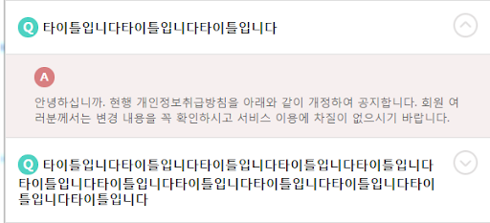
공간(오피스) 대여 시스템
WorkSpace |  | 페이지명 | 자주 묻는 질문 페이지 | 페이지 넘버 | 04 고객센터 | 작성자 | 정 호 재
경로 | 메인 페이지 > 고객센터 > 자주 묻는 질문
자주묻는질문
문의 게시판
2
Description
1 | 고객 센터 >자주 묻는 질문
2 | 자주 묻는 질문 : 고객들이 많이 묻는 질문을 추려서 작성한 것입니다. 부트스트랩의 아코디언 기법을 이용하여 디자인합니다.
1
Content 부분에
해당되는 내용입니다.

Slide 40
공간(오피스) 대여 시스템
WorkSpace |  | 페이지명 | 문의 게시판 | 페이지 넘버 | 04 고객센터 | 작성자 | 정 호 재
경로 | 메인 페이지 > 고객센터 > 문의 게시판 > 글쓰기
로고)
WorkSpace
회사소개/공간조회 /마이 페이지/ 고객센터/로그인
Description
 | 로그인 > 고객센터 > 문의 게시판 > 등록된 게시글이 존재하지 않을 시 나오는 페이지 입니다
1 | 글쓰기 : 버튼을 클릭 시 문의 게시글을 작성하는 페이지로 이동합니다.
자주묻는질문
문의 게시판
등록 된 내 문의 내역이 없습니다.
문의 게시글을 등록하시겠습니까?
1
1
확인
글쓰기
회사소개 / 개인정보취급방침 / 이용 약관

Slide 41
공간(오피스) 대여 시스템
WorkSpace |  | 페이지명 | 문의 | 페이지 넘버 | 04 고객센터 | 작성자 | 정 호 재
경로 | 메인 페이지 > 고객센터 > 문의 게시판 > 글쓰기
Description
1 | 고객 센터 > 문의 게시판으로 접속 할때 - 로그인 된 상태로 글 작성 시 회원정보의 ‘담당자 이름’을 작성자 값으로 가져옵니다.
2 | 비밀번호는 4자리의 숫자로만 받습니다. 정규식을 사용합니다.
3 | 문의 하기 : 누르면 문의 게시물이 등록됩니다.
4 | 취소 버튼 : 목록으로 이동합니다.
5 | 첨부 파일 : 10Mbyte 이하 파일만 첨부가능
자주묻는질문
문의 게시판
이름 *
홍 길 동
2
비밀번호 *
4자리 숫자
1
제목 *
문의내용 *
첨부 파일
10Mbyte 이하의 파일 허용
5
문의하기
3
취소
4

Slide 42
공간(오피스) 대여 시스템
WorkSpace |  | 페이지명 | 문의 게시판 | 페이지 넘버 | 04 고객센터 | 작성자 | 정 호 재
경로 | 메인 페이지 > 고객센터 > 문의 게시판
Description
1 | 고객 센터 > 문의 게시판
2 | 제목, 내용을 콤보 박스로 선택 후 검색 가능합니다.
3 | 검색 : 검색 어와 일치하는 글만 추려져서 나옵니다.
4 | 글을 쓸 수 있습니다. 비회원도 글을 글 수 있습니다.
5 | 글 제목을 클릭하면 글을 볼 수 있습니다.
자주묻는질문
문의 게시판
번호 | 제목 | 글쓴이 | 날짜
1 | 사무공간 신청하는 방법 알려주세요! | 홍길동 | 2021.05.23
2 | 공용공간 대여 문의 드립니다 | 홍길동 | 2021.02.24
3 | 공용공간 환불 문의 | 정호재 | 2020.08.25
4 | 복합프린트기 사용법 | 홍길동 | 2019.08.25
1
5
<< < 1 2 3 4 5 6 7 8 9 10 > >>
2
4
3
제목
검 색
글쓰기

Slide 43
공간(오피스) 대여 시스템
WorkSpace |  | 페이지명 | 문의 | 페이지 넘버 | 04 고객센터 | 작성자 | 정 호 재
경로 | 메인 페이지 > 고객센터 > 문의 게시판 > 글쓰기
자주묻는질문
문의 게시판
Description
1 | 다른 사람의 글을 제목을 누름으로서 볼 수 있습니다.
2 | 나의 문의글에서 수정이나 삭제 버튼을 누르면 hidden값으로 되어있던 div가 나타나 글 작성시 입력한 4자리 숫자를 입력하게 되어있습니다.
3 | 확인 : 게시글 작성 시 입력한 비밀번호를 확인 후 정보를 업데이트 합니다. Alert : 성공적으로 게시글이 수정(삭제) 되었습니다 Alert : 비밀번호가 일치 하지 않습니다. 다시 시도해주세요. 게시글을 정상적으로 수정하면 글 상세보기로 이동, 수정된 내용을 재출력해서 사용자에게 보여줍니다. 비밀번호 입력이 틀렸을 시 여전히 비밀번호 입력창에 멈춰있습니다.
4 | 취소를 누르면 목록으로 돌아갑니다.
번호 | 제목 | 글쓴이 | 날짜
2 | 공용공간 대여 문의 드립니다 | 홍길동 | 2021.02.24
3 | 공용공간 환불 문의 | 정호재 | 2020.08.25
1
제목 *
공용공간 환불 문의려주세요!
작성자 *
정 호 재
공용공간 개인사정으로 인해 환불을 하려고 하는데요
어떻게 해야 할까요? 전화를 받지 않습니다.
내용 *
첨부 파일
등록 된 파일명 표기
2
4
수정
삭제
취소
3
비밀번호 : :
4자리
확인

Slide 44
공간(오피스) 대여 시스템
WorkSpace |  | 페이지명 | 문의 | 페이지 넘버 | 04 고객센터 | 작성자 | 정 호 재
경로 | 메인 페이지 > 고객센터 > 문의 게시판 > 글쓰기
자주묻는질문
문의 게시판
Description
3 | 수정 : 변경 된 내용을 저장하는 버튼 - 누락 된 정보가 있을 시 수정 불가능 Alert : 누락 된 정보가 있습니다. 확인 후 다시 시도해주세요.
번호 | 제목 | 글쓴이 | 날짜
1 | 사무공간 신청하는 방법 알려주세요! | 홍길동 | 2021.05.23
2 | 공용공간 대여 문의 드립니다 | 홍길동 | 2021.02.24
제목 *
사무공간 신청하는 방법 알려주세요!
작성자 *
홍 길 동
사무공간 신청하려고 하는데 방법을 모르겠어요
현기증 날거 같아요 알려주세요~
내용 *
누락 된 정보가 있습니다.
확인 후 다시 시도해주세요.
첨부 파일
등록 된 파일명 표기
첨부
확인
3
수정
삭제
취소

Slide 45
로그인
:공간 입주 후 이용하는 기능

Slide 46
공간(오피스) 대여 시스템
WorkSpace |  | 페이지명 | 로그인 페이지 | 페이지 넘버 | 05 로그인 | 작성자 | 김 진 혁
경로 | 메인 페이지 > 로그인
Description
1 | Header와 footer는 고정.Content만 변경됨
2 | Main content Width : 100% height : 68%
3 | Main-content section1 <h2>로그인</h2> Width : 100% height : 10%
4 | Main-content section2 Width : 85% height : 50%
5 | Main-content section3 Width : 10% height : 50%
로고)
WorkSpace
회사소개/ 공간조회 /마이 페이지/ 고객센터/로그인
Main-content section1
로 그 인
Main-content
section2
로그인 버튼튼
로그인 입력창
Main-content
section3
회사소개 / 개인정보취급방침 / 이용 약관

Slide 47
공간(오피스) 대여 시스템
WorkSpace |  | 페이지명 | 로그인 페이지 | 페이지 넘버 | 05 로그인 | 작성자 | 김 진 혁
경로 | 메인 페이지 > 로그인
Description
1 | <h2>로그인</h2>
2 | 입주 계약 시 작성한 아이디/비밀번호 입력 아이디 : 영문/숫자 포함 8~20자 비밀번호 : 영문/숫자 포함 8~20자
3 | 입력 정보 일치 시 메인 페이지로 이동
4 | 아이디/비밀번호 찾기 시 - 아이디/비밀번호 찾기 페이지로 이동
로고)
WorkSpace
회사소개/ 공간조회 /마이 페이지/ 고객센터/로그인
1
로 그 인
2
아이디
로그인
3
비밀번호
로그인 실패 아이디와 비밀번호를 확인해주세요.
4
아이디/비밀번호 찾기
확인
회사소개 / 개인정보취급방침 / 이용 약관

Slide 48
공간(오피스) 대여 시스템
WorkSpace |  | 페이지명 | 아이디/비밀번호 찾기 페이지 | 페이지 넘버 | 05 로그인 | 작성자 | 김 진 혁
경로 | 메인페이지 > 로그인 > 아이디/비밀번호 찾기
로고)
WorkSpace
회사소개/ 공간조회 /마이 페이지/ 고객센터/로그인
Description
1 | Header와 footer는 고정. Content만 변경됨.
2 | 아이디 찾기 입주 계약 시 입력한 이름과 이메일을 입력 해야함.
3 | 텍스트박스에 적은 이름과 이메일로 해당하는 아이디 검색 - 빈칸 있을 경우 Alert : 정보를 입력하세요. 찾기 실패 시 Alert : 아이디 찾기 실패 입력하신 정보와 일치하는 아이디가 없습니다. - 찾기 성공 시 Alert : 아이디 찾기 성공 아이디는 000000입니다.
1
2
아이디 찾기
이름
이름을 입력해주세요
찾기
이메일
3
이메일을 입력해주세요
비밀번호 찾기
아이디
정보를 입력하세요.
찾기
아이디 찾기 실패
입력하신 정보와 일치하는 아이디가 없습니다.
아이디를 입력해주세요.
이름
이름을 입력해주세요.
확인
이메일
아이디 찾기 성공
아이디는 ‘000000’입니다.
확인
이메일을 입력해주세요.
돌아가기
다시입력
확인
회사소개 / 개인정보취급방침 / 이용 약관

Slide 49
공간(오피스) 대여 시스템
WorkSpace |  | 페이지명 | 아이디/비밀번호 찾기 페이지 | 페이지 넘버 | 05 로그인 | 작성자 | 김 진 혁
경로 | 메인페이지 > 로그인 > 아이디/비밀번호 찾기
로고)
WorkSpace
회사소개/ 공간조회 /마이 페이지/ 고객센터/로그인
Description
1 | 비밀번호 찾기 입주 계약 시 입력한 정보를 입력해야함
2 | 테스트박스에 입력한 정보로 검색을 해 일치하는 정보이면 이메일로 임시 비밀번호 발송함. - 찾기 실패 시 Alert : 입력하신 정보가 일치하지 않습니다. - 찾기 성공 시 Alert : 이메일로 임시 비밀번호를 발송하였습니다. 확인 누르면 로그인 페이지로 이동
3 | 클릭 시 이전 페이지로 이동
아이디 찾기
이름
이름을 입력해주세요
찾기
이메일
이메일을 입력해주세요
1
비밀번호 찾기
아이디
입력하신 정보가 일치하지 않습니다.
아이디를 입력해주세요.
찾기
2
이름
이름을 입력해주세요.
확인
이메일
이메일을 입력해주세요.
이메일로 임시 비밀번호를 발송하였습니다.
3
돌아가기
다시입력
회사소개 / 개인정보취급방침 / 이용 약관
확인

